Slide 1
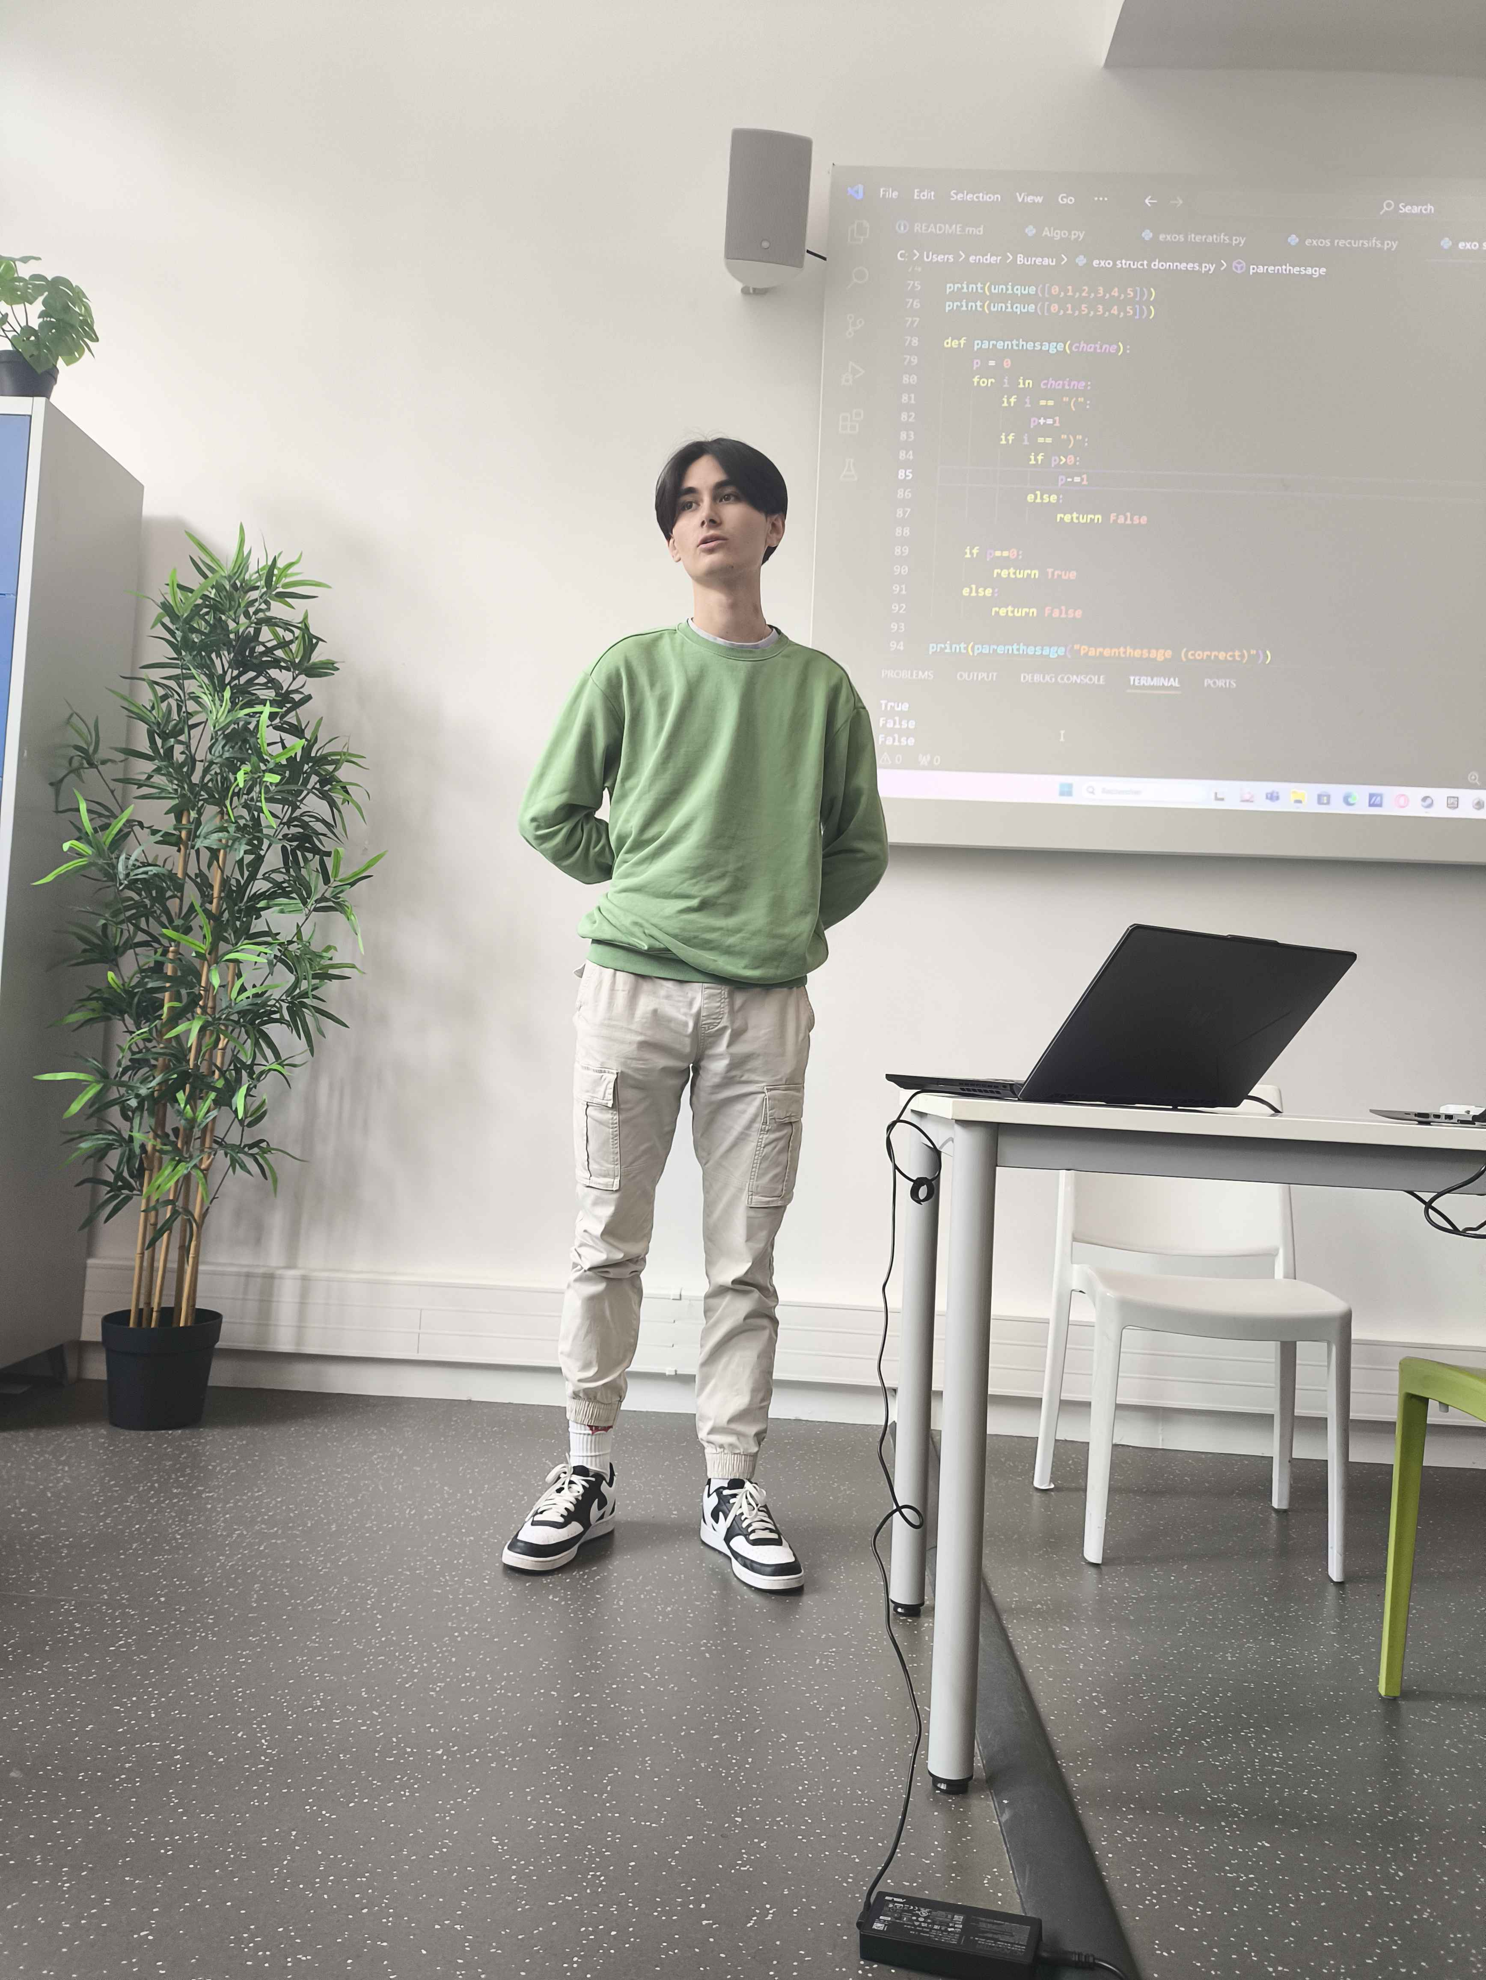
Bataille Navale Python
Technologies utilisées:
Objectifs :
Développer un jeu de bataille navale en Python.
Inclure un mode joueur contre IA avec placement automatique des bateaux.
Ce projet consiste en un jeu interactif où deux joueurs, ou un joueur contre une IA, s'affrontent sur une grille de 10x10 pour localiser et couler les bateaux adverses.

Slide 2
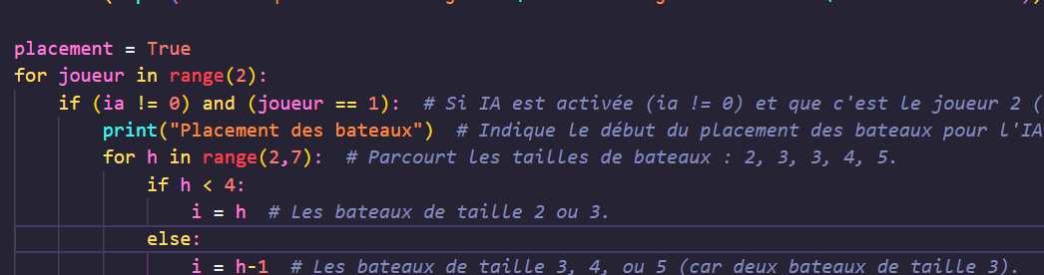
Bataille Navale Python
Étapes du jeu :
Placement des Bateaux :
Les joueurs placent leurs bateaux ou l’IA le fait automatiquement.
Attaque :
Chaque joueur choisit une case à attaquer sur la grille de l'adversaire.
Résultat :
"Touché" ou "Manqué", avec mise à jour visuelle de la grille.
Technologies utilisées:
Langage: Python 3
Librairies:
🎲 Random
🕒 Time
Concepts clés:
Matrices et listes
Boucles (for, while)
Fonctions
Démonstration du code
Objectifs :
Développer un jeu de bataille navale en Python.
Inclure un mode joueur contre IA avec placement automatique des bateaux.
Ce projet consiste en un jeu interactif où deux joueurs, ou un joueur contre une IA, s'affrontent sur une grille de 10x10 pour localiser et couler les bateaux adverses.

Slide 3

Explication du code
Technologies utilisées:
Étapes du jeu :
Placement des Bateaux :
Les joueurs placent leurs bateaux ou l’IA le fait automatiquement.
Attaque :
Chaque joueur choisit une case à attaquer sur la grille de l'adversaire.
Résultat :
"Touché" ou "Manqué", avec mise à jour visuelle de la grille.
Langage: Python 3
Librairies:
🎲 Random
🕒 Time
Concepts clés:
- Matrices et listes
- Boucles (for, while)
- Fonctions
Démonstration du code

Slide 4
Étapes du jeu :
Placement des Bateaux :
Les joueurs placent leurs bateaux ou l’IA le fait automatiquement.
Attaque :
Chaque joueur choisit une case à attaquer sur la grille de l'adversaire.
Résultat :
"Touché" ou "Manqué", avec mise à jour visuelle de la grille.
Explication du code
Démonstration du code

Slide 5
Explication du code
Difficultés Rencontrées
1. Gestion de Git :
Commandes Git : Problèmes liés à l'utilisation des commandes git pull, conflits entre branches.
Branches : Difficulté à synchroniser le travail entre différentes branches du projet.
2. Complexité de l'IA :
IA avancée : Difficile d'implémenter une IA capable de prendre des décisions stratégiques de manière efficace.
3. Manque de Temps :
Backlog non terminé : Manque de temps pour implémenter toutes les fonctionnalités prévues et finaliser certaines améliorations.
4. Problèmes d'Algorithmes :
Erreurs techniques : Problèmes comme Index out of range causés par des calculs incorrects des coordonnées ou vérifications insuffisantes dans les boucles.
Manque de fonctions : Pas assez de fonctions utilisées dans mon algorithme.
Démonstration du code

